Slide 1
作品介绍
full24
702solver
24 题 · 三领域 · 对抗题
多 Agent 共享记忆诊断系统
现场复现实验：C 模式完成 24/24，累计 39,880 token。
结构化协议 + 384 维状态传递 + SQLite/FAISS 共享记忆，用实验展示 token 成本下降。
702solver · Multi-Agent Shared Memory Diagnosis
01
Notes:
[Sources]
Project source: Z:/home/chen/projects/702solver/AGENTS.md
Architecture: Z:/home/chen/projects/702solver/src/orchestrator.py
Protocol/state/memory modules: src/protocol, src/state, src/memory
Experiment catalog: experiments/benchmark_suites.py
Screenshot evidence: C:/Users/chen/AppData/Local/Temp/codex-clipboard-74bb79b7-811f-4fbb-99fc-28e9963d9f29.png

Slide 2
问题定义
传统多 Agent 协作的主要浪费在重复通信
Agent 之间经常把计划、检索结果和中间推理写成大段自然语言传递。
目标
相似任务会重复规划、重复总结，历史经验难以被稳定复用。
在保证回答质量的前提下，让 Agent 用更短、更可复用的状态交换完成协作。
当任务扩展到连续 24 题时，token、API 调用和等待时间都会放大。
702solver · Multi-Agent Shared Memory Diagnosis
02
Notes:
[Sources]
Project source: Z:/home/chen/projects/702solver/AGENTS.md
Architecture: Z:/home/chen/projects/702solver/src/orchestrator.py
Protocol/state/memory modules: src/protocol, src/state, src/memory
Experiment catalog: experiments/benchmark_suites.py
Screenshot evidence: C:/Users/chen/AppData/Local/Temp/codex-clipboard-74bb79b7-811f-4fbb-99fc-28e9963d9f29.png

Slide 3
架构
系统把诊断任务拆成四个 Agent 的流水线
Planner
Retriever
Executor
Summarizer
拆解任务，生成子任务 DAG
搜索知识库与共享记忆
执行分析、CodeAct 与数据处理
综合证据链，输出最终报告
Orchestrator 负责缓存检查、路由、并行执行、指标采集和异常处理。
入口：run.py / main.py / chat.py；核心调度：src/orchestrator.py。
702solver · Multi-Agent Shared Memory Diagnosis
03
Notes:
[Sources]
Project source: Z:/home/chen/projects/702solver/AGENTS.md
Architecture: Z:/home/chen/projects/702solver/src/orchestrator.py
Protocol/state/memory modules: src/protocol, src/state, src/memory
Experiment catalog: experiments/benchmark_suites.py
Screenshot evidence: C:/Users/chen/AppData/Local/Temp/codex-clipboard-74bb79b7-811f-4fbb-99fc-28e9963d9f29.png

Slide 4
核心创新
三个机制共同降低 token 和重复推理
01
02
03
结构化协议
非文本状态传递
共享记忆复用
MessagePack + 短字段，消息携带 action、params、result、memory_refs。
Planner / Retriever / Executor 将状态编码成 384 维向量包传给下游。
SQLite 存元数据，FAISS 做语义检索，支持 E2E 缓存与模板复用。
702solver · Multi-Agent Shared Memory Diagnosis
04
Notes:
[Sources]
Project source: Z:/home/chen/projects/702solver/AGENTS.md
Architecture: Z:/home/chen/projects/702solver/src/orchestrator.py
Protocol/state/memory modules: src/protocol, src/state, src/memory
Experiment catalog: experiments/benchmark_suites.py
Screenshot evidence: C:/Users/chen/AppData/Local/Temp/codex-clipboard-74bb79b7-811f-4fbb-99fc-28e9963d9f29.png

Slide 5
运行流程
一次任务会先尝试复用，再决定是否完整生成
E2E 缓存：相似度达到阈值时，整题答案可直接复用。
关键指标
领域计划种子：从历史 strategy memory 加载模板，减少 Planner 生成成本。
Executor dropout：模板填充分数足够高时跳过执行 Agent。
token
API 调用
记忆命中
策略类型
质量通过率
意图门控：开放问答、合规、漏洞等场景防止错误缓存复用。
702solver · Multi-Agent Shared Memory Diagnosis
05
Notes:
[Sources]
Project source: Z:/home/chen/projects/702solver/AGENTS.md
Architecture: Z:/home/chen/projects/702solver/src/orchestrator.py
Protocol/state/memory modules: src/protocol, src/state, src/memory
Experiment catalog: experiments/benchmark_suites.py
Screenshot evidence: C:/Users/chen/AppData/Local/Temp/codex-clipboard-74bb79b7-811f-4fbb-99fc-28e9963d9f29.png

Slide 6
实验设计
full24 用三类任务验证复用能力和安全边界
领域 | 覆盖方式 | 代表内容
energy | core + extended + adversarial | 太阳能、风电、水储能、电网接入、政策与经济陷阱题
security | core + extended + adversarial | Python 漏洞、Web 安全、密钥管理、供应链、合规与 TLS
database | core + extended + adversarial | 查询优化、NoSQL 对比、事务隔离、备份恢复、迁移与 CAP
对照模式：A 纯文本基线；C 为最终方案。A 每题 3 次长文本调用，C 走多 Agent 结构化流水线。
702solver · Multi-Agent Shared Memory Diagnosis
06
Notes:
[Sources]
Project source: Z:/home/chen/projects/702solver/AGENTS.md
Architecture: Z:/home/chen/projects/702solver/src/orchestrator.py
Protocol/state/memory modules: src/protocol, src/state, src/memory
Experiment catalog: experiments/benchmark_suites.py
Screenshot evidence: C:/Users/chen/AppData/Local/Temp/codex-clipboard-74bb79b7-811f-4fbb-99fc-28e9963d9f29.png
Task catalog: Z:/home/chen/projects/702solver/experiments/benchmark_suites.py

Slide 7
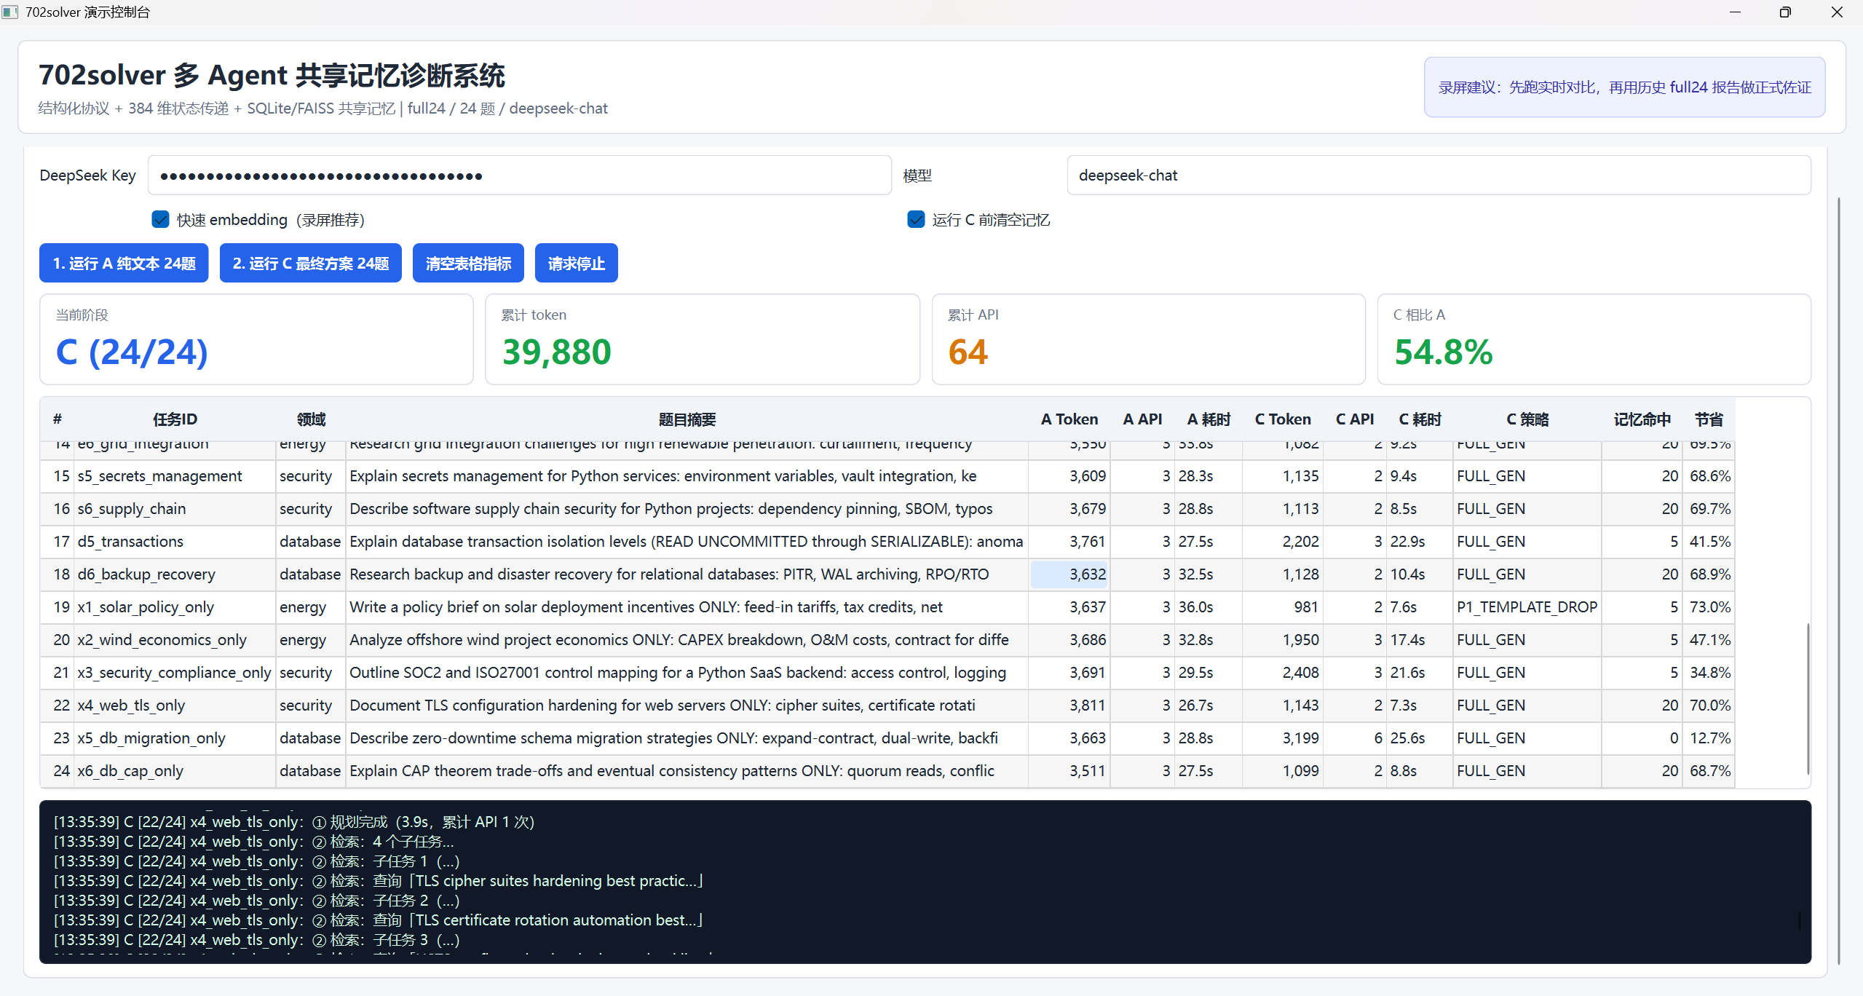
现场截图
演示界面将 24 题过程和指标实时展开
截图显示 C 模式已完成 24/24，累计 39,880 token、64 次 API 调用，相比 A 节省 54.8%。
702solver · Multi-Agent Shared Memory Diagnosis
07
Notes:
[Sources]
Project source: Z:/home/chen/projects/702solver/AGENTS.md
Architecture: Z:/home/chen/projects/702solver/src/orchestrator.py
Protocol/state/memory modules: src/protocol, src/state, src/memory
Experiment catalog: experiments/benchmark_suites.py
Screenshot evidence: C:/Users/chen/AppData/Local/Temp/codex-clipboard-74bb79b7-811f-4fbb-99fc-28e9963d9f29.png

Slide 8
实验结果
现场 full24 结果显示最终方案显著降低 token
C 模式完成度
C 累计 token
C API 调用
C 相比 A
24/24
39,880
64
54.8%
24 题全部完成
DeepSeek usage
完整 24 题
现场截图显示
A token 约 88.2k，由截图中的 C token 与 54.8% 节省率反推。
702solver · Multi-Agent Shared Memory Diagnosis
08
Notes:
[Sources]
Project source: Z:/home/chen/projects/702solver/AGENTS.md
Architecture: Z:/home/chen/projects/702solver/src/orchestrator.py
Protocol/state/memory modules: src/protocol, src/state, src/memory
Experiment catalog: experiments/benchmark_suites.py
Screenshot evidence: C:/Users/chen/AppData/Local/Temp/codex-clipboard-74bb79b7-811f-4fbb-99fc-28e9963d9f29.png

Slide 9
结果解释
节省来自少说废话和复用已有经验
结构化协议减少 Agent 间自然语言转述，把动作和参数压缩成明确字段。
向量状态包让下游 Agent 直接做语义检索，避免中间文本再编码。
可解释输出
共享记忆让相似任务复用计划、证据和策略，减少重复 LLM 调用。
每题保留 C 策略、记忆命中、token 和 API 调用，便于复现实验。
对抗题通过 no-e2e-cache 与意图门控，降低错误复用风险。
702solver · Multi-Agent Shared Memory Diagnosis
09
Notes:
[Sources]
Project source: Z:/home/chen/projects/702solver/AGENTS.md
Architecture: Z:/home/chen/projects/702solver/src/orchestrator.py
Protocol/state/memory modules: src/protocol, src/state, src/memory
Experiment catalog: experiments/benchmark_suites.py
Screenshot evidence: C:/Users/chen/AppData/Local/Temp/codex-clipboard-74bb79b7-811f-4fbb-99fc-28e9963d9f29.png

Slide 10
总结
作品价值在于把多 Agent 协作做成可测量系统
工程实现完整：CLI、Qt 演示界面、SQLite/FAISS 记忆库、沙箱与测试套件。
实验路径清晰：先跑 A 纯文本，再跑 C 最终方案，逐题展示指标变化。
核心结论明确：结构化通信和共享记忆能在 full24 任务集上降低 token 成本。
交付物：源码仓库、full24 实时演示 exe、实验报告与本作品介绍 PPT。
702solver · Multi-Agent Shared Memory Diagnosis
10
Notes:
[Sources]
Project source: Z:/home/chen/projects/702solver/AGENTS.md
Architecture: Z:/home/chen/projects/702solver/src/orchestrator.py
Protocol/state/memory modules: src/protocol, src/state, src/memory
Experiment catalog: experiments/benchmark_suites.py
Screenshot evidence: C:/Users/chen/AppData/Local/Temp/codex-clipboard-74bb79b7-811f-4fbb-99fc-28e9963d9f29.png

